Slide 1
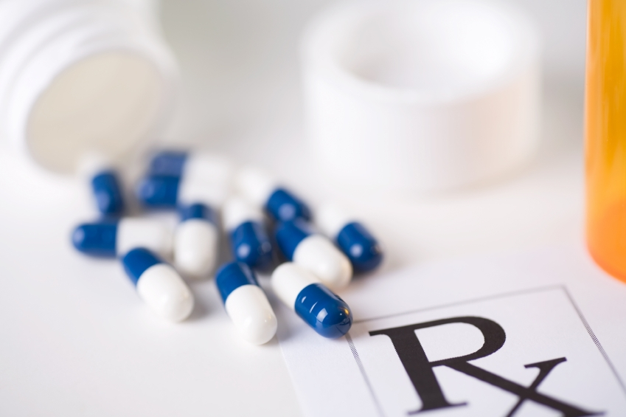
现代药理学研究方法
丁婉婧
wading@zju.edu.cn

Slide 2
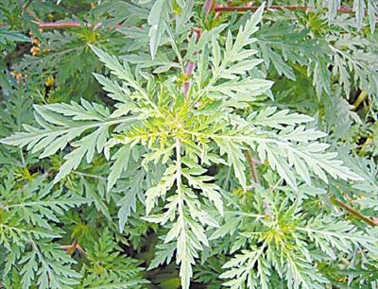
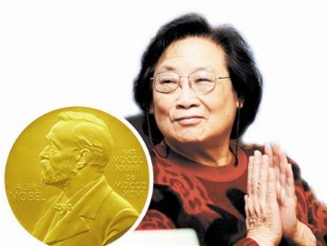
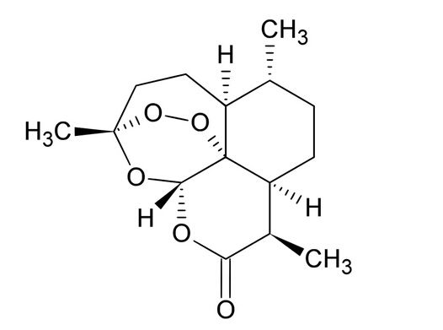
呦呦鹿鸣，食野之萍。
我有嘉宾，鼓瑟吹笙。
诗经•小雅
青蒿素
屠呦呦因为发现抗疟新药青蒿素获得2015年诺贝尔生理和医学奖。
为什么青蒿素有抗疟疾作用呢？

Slide 3
第一章 绪论
第一节、药理学的研究内容
第二节、药物、药理学的发展史
第三节、药理学在新药开发与研究中的作用

Slide 4
第一节、药理学的性质与任务
药 物 ？
可以改变或查明机体的生理功能及病理状态，用于治疗、预防和诊断疾病的物质。
药物和毒物？
药物与毒物只有量的差别

Slide 5
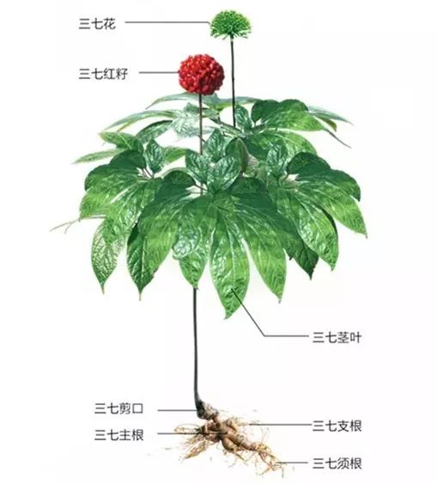
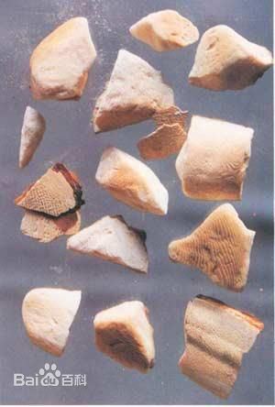
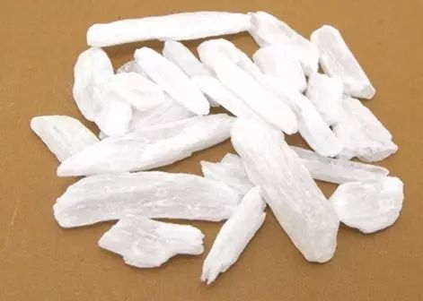
药物的来源
古代：天然产物
植物
动物
矿物
三七
乌贼骨（海螵蛸）
石膏

Slide 6
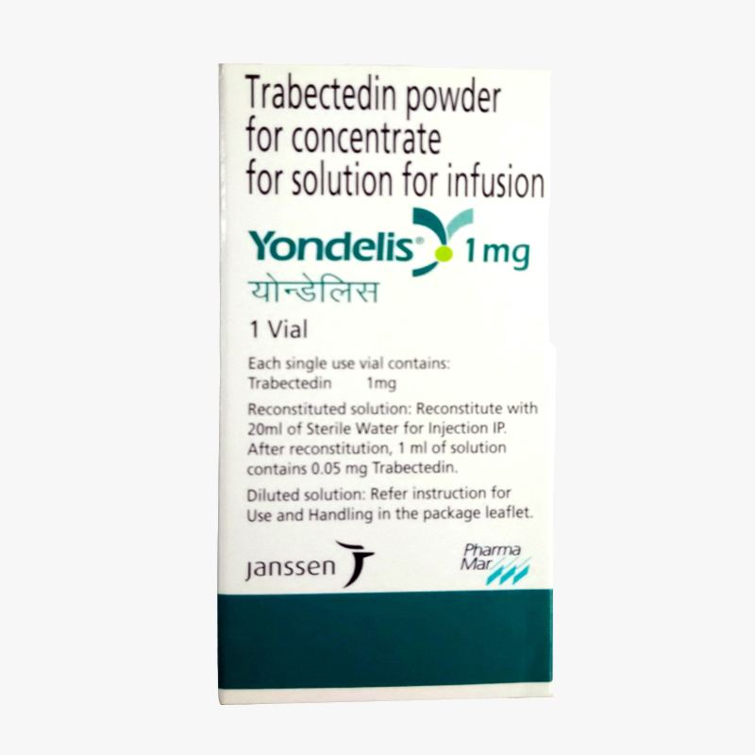
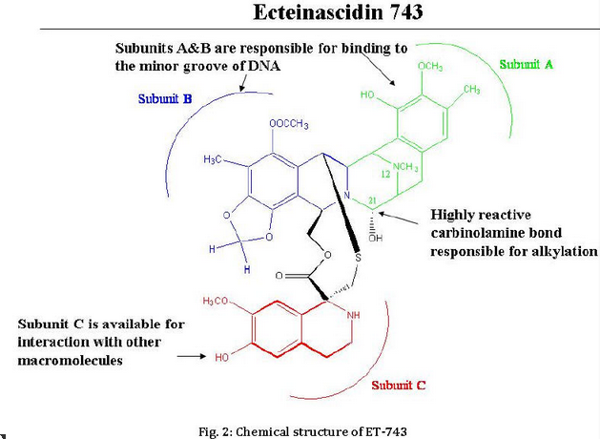
药物的来源
现代：
——天然产物活性成分
——人工合成物质（全合成、半合成、生物工程）
来源于被囊动物红树海鞘Ecteinascidia turbinata的ecteinascidi-743(trabectedin) 在2015年由FDA批准其在美国上市用于晚期软组织肿瘤的治疗。

Slide 7
YONDELIS(曲贝替定[trabectedin])注射用，为静脉使用 美国初次批准：2015 适应证和用途 YONDELIS是一种烷化剂药物适用为有不可切除或转移脂肪肉瘤或平滑肌肉瘤患者接受一个以前含蒽环类药物[anthracycline]-方案的治疗(1) 剂量和给药方法 ⑴ 在1.5 mg/m²体表面积作为24-小时静脉输注给药，每3周通过一个中央静脉线(2.1，2.5)……
警告和注意事项 ⑴ 中性粒细胞减少败血症：可能发生严重，和致命性，中性粒细胞减少败血症。治疗期间监视嗜中性计数。…… 不良反应 最常见(≥20%) 不良反应是恶心，疲乏，呕吐，便秘，食欲减退，腹泻，周边水肿，呼吸困难，头痛。……
药物相互作用 ⑴ CYP3A抑制剂：避免同时强CYP3A抑制剂(7.1) ⑵ CYP3A诱导剂：避免同时强CYP3A诱导剂(7.2) 特殊人群中使用 哺乳：建议不哺乳喂养

Slide 8
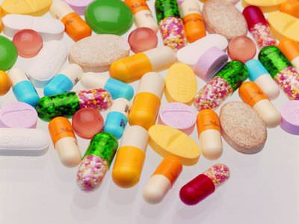
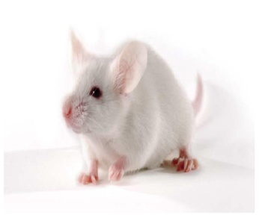
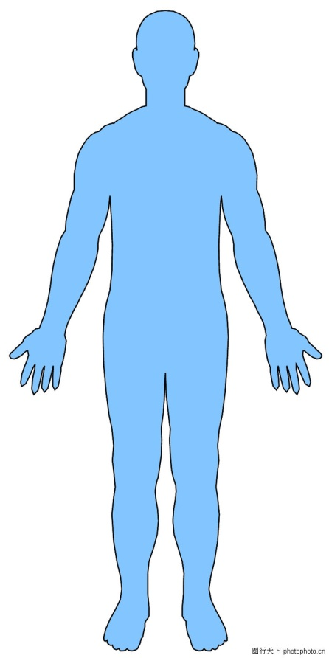
第一节、药理学的性质与任务
药理学：是研究药物与机体的相互作用及其规律和作用原理的科学
Pharmacology=“pharmakon”（drug）+“logos”（truth）
Pharmacodynamics（药效动力学，药效学）: the actions of the drug on the body and the mechanisms
Pharmacokinetics（药代动力学，药动学）: the actions of the body on the drugs

Slide 9
药物代谢动力学（pharmacokinetics） （药动学）：研究机体对药物作用，包括药物的吸收、分布、转化及排泄的过程， 特别是血药浓度随时间变化的规律
药物如何吸收（Absorption）
药物如何分布（Distribution）
药物如何代谢（Metabolism）
药物如何排泄（Elimination）
怎么用药/一天几次/用多大剂量

Slide 10
药物效应动力学（pharmacodynamics） （药效学）：研究药物对机体的作用，包括药物的作用、机制、临床应用及不良反应等
药物能治什么病？
药物是怎样治这个病的？
药物会引起哪些有害反应？
哪些人不宜使用该药？

Slide 11
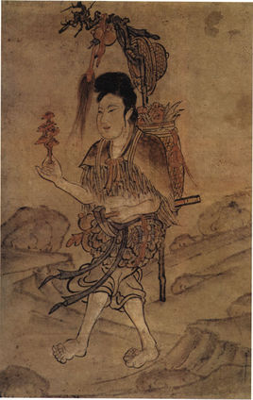
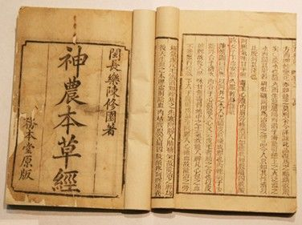
第二节 药理学的发展史
1.经验药理学阶段
“神农尝百草，始有医药”

Slide 12
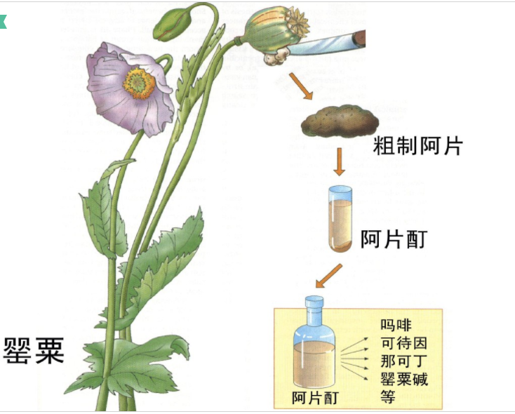
2. 近代药理学阶段
突出成就：从植物中分离提纯有效成分
基础：化学和实验生理学的发展

Slide 13
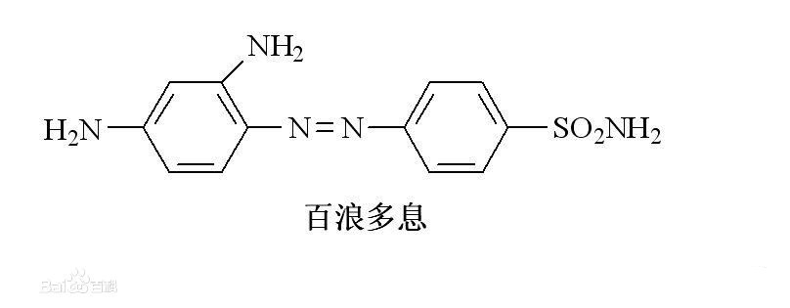
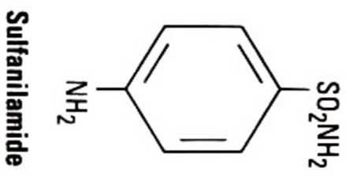
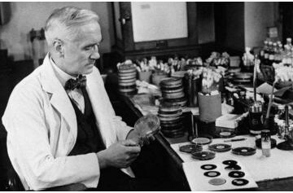
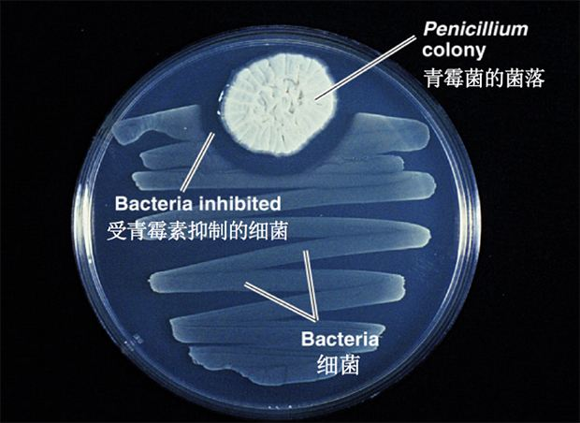
3.现代药理学时代
突出成就：磺胺类、青霉素等的发现

Slide 14
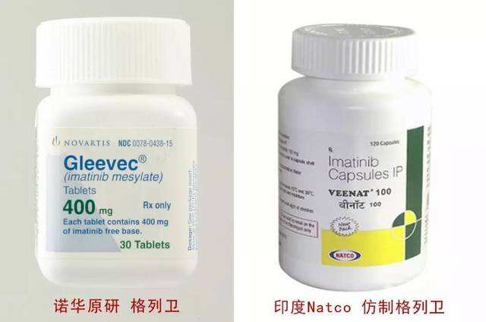
第三节 新药开发与研究

Slide 15
第三节 药理学在新药开发与研究中的作用
体外研究 | 动物实验 | 临床实验 | 上市应用
生物活性物质
Ⅰ期试验
（安全，药动学）
筛选
药效学
一般药理
药动学
Ⅱ期试验
（对病人有效吗）
先导化合物
Ⅲ期试验
筛选
化学合成
（在实际环境下对病人安全有效吗）
IV期试验
（上市后监测）

Slide 16
本节重点内容
药理学的概念及研究内容
药理学在新药研发中的作用

Slide 17
Thank you

